Slide 1
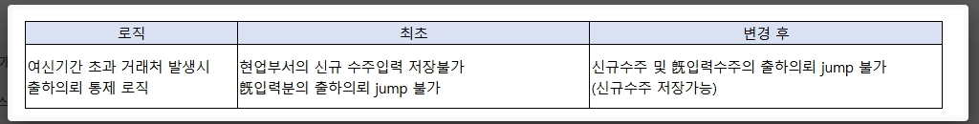





01 수주통제 시스템 구축 필요성
중요 변경점
08.25
As-is : 現 ERP시스템을 통한 수주통제 시스템 부재.
To-be : 여신 일자 기준 시스템 구축을 통한 매출채권 관리 강화.
⇒ 채권 未회수 RISK 감소↓, 채권 관리 고도화 효과
◆ 매출 Process (ERP)
수주 입력
(영업 부서)
출하 의뢰
(영업 부서)
제품 출고
(제조운영팀)
제품 인도 및 거래명세서
(수출 : 선적 및 통관)
(영업 및 사업지원팀)
세금계산서 발행 및 매출
(수출 : 인보이스 및 B/L )
(영업 및 사업지원팀)
G/W 품의 승인 후 통제해제
수주통제 시스템 구축 계획
여신일자 기준 초과 채권에 대한 통제 프로그램 구축 (‘25.xx월, 기간 확인중 )

Slide 2
02 수주통제 시스템 구축 계획
1) 채권회수기일 + 10일 초과시, 수주 입력 불가. (매달 10일, 자동 알람메일 발송中)
2) 전자결재 (G/W) 를 통한 품의 완료시, 수주통제 해제. (부문장 결재/ 재무팀 합의)
3) 영업부서 인터뷰를 통한 업체별 회수기일 현실화
-. 국내 : 세금계산서 기준 마감, 회수기일 +10일 기준 적용
-. 해외 : 첨단 제품 선적기준 ≠ 고객사 정산기준 차이 발생, 최대 40일
4) 채권연령표 메뉴를 ESS) 를 통해 영업부서와 공유, 영업사원들의 채권회수에 대한 관심 유도.
5) 시스템 개발에 2~3개월 소요 예상. (기간 단축을 위한 협의)
여신일자 기준 초과 채권에 대한 통제 프로그램 구축. 기일 초과시 수주 입력 불가

Slide 3
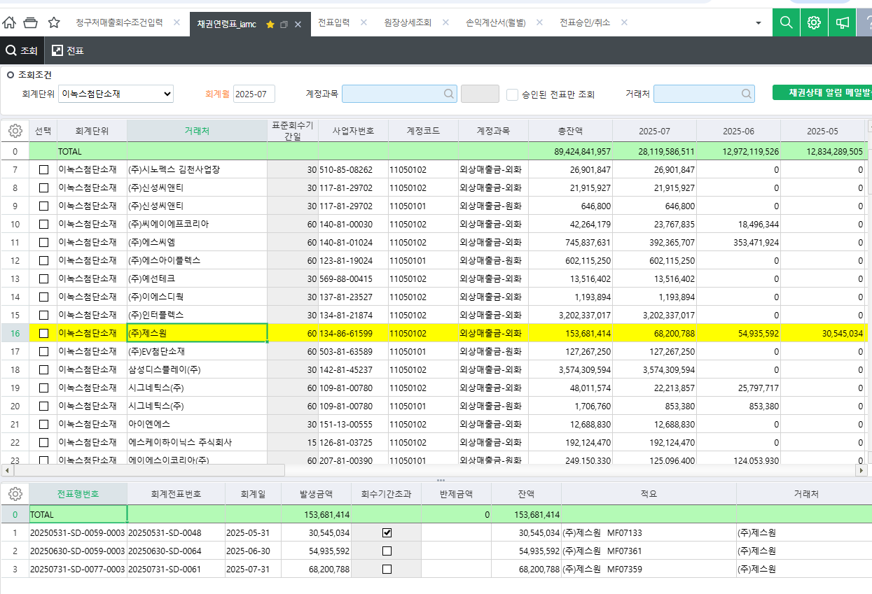
수주통제 시스템 구축
Phase 1. 여신일자 초과 출하통제 (’25.xx월)
여신일자 +10일 초과시 수주 입력 통제
수주통제기간일 별도 운영
-. 수출의 경우 고객사 입고 및 정산에 따라 최장 +40일 기일연장 필요
-. 내수의 경우 별도 추가 기일 필요 없음
채권연령표_iamc 추가 개발
수주통제 기간일 별도 설정
수주통제 대상 별도 체크

Slide 4
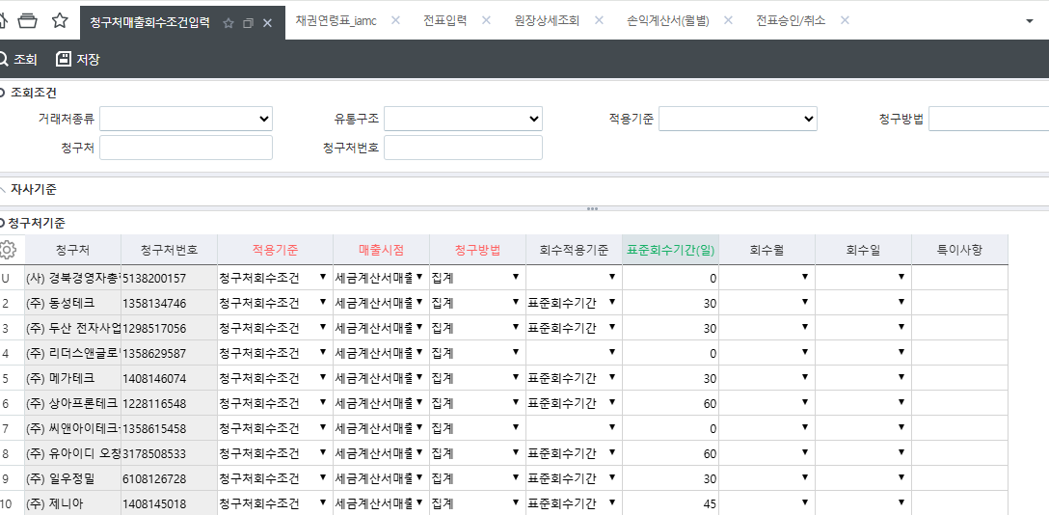
수주통제 시스템 구축
1. 채권연령표_iamc 추가 개발
수주통제 기간일 별도 설정
수주통제 대상 별도 체크
2. 청구처별매출회수조건입력_iamc 개발
청구처별 매출회수조건 화면을 채권회수에 대한 관리자 화면으로 사용
수주통제기간일
수주통제 시작일
수주통제 종료일
1.항목 추가
2.수주통제 설정시
시작일 1999-01-01 종료일 2099-12-31 로 자동 설정
관리자가 일정 삭제시, 수주통제 해제

Slide 5
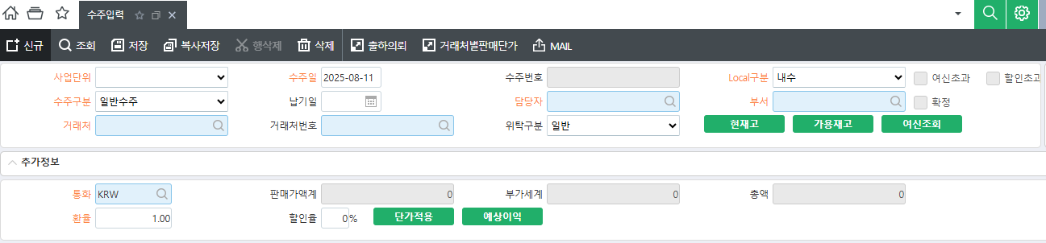
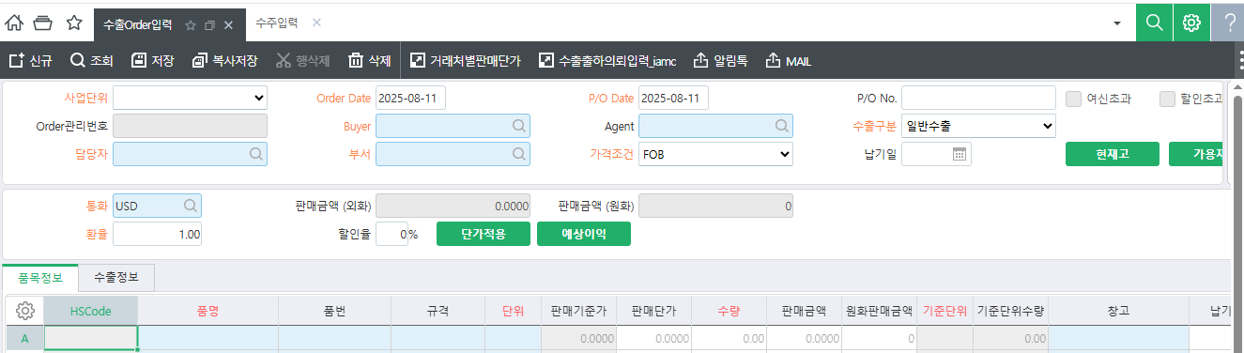
수주통제 시스템 구축
3. 수주입력 및 수출order 입력 개발
수주통제해제
여신초과시 수주입력&수출order 저장 안됨
수주통제해제
일자는 통제기준에 걸릴경우 1999-01-01 ~2099-12-31로 자동설정. 매일 오전 8시 자동 스케쥴링
수주통제해제
프로그램 Jump
그룹웨어
전자결재 진행

Slide 6
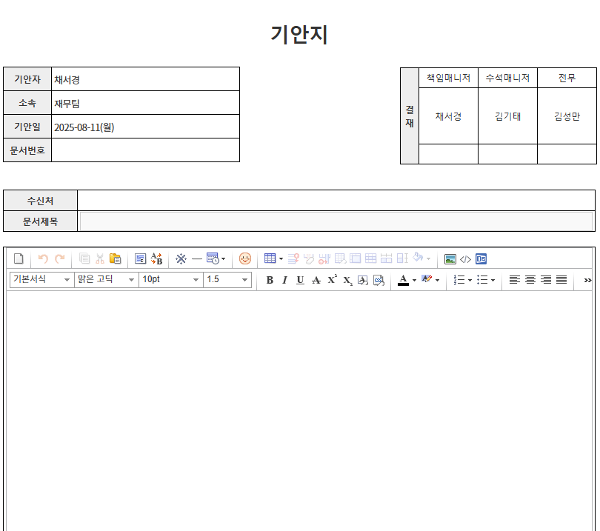
수주통제 시스템 구축
4. G/W 수주해제 신청서 양식
수주통제 해제 신청서
수주통제 해제를 아래와 같이 신청합니다.
ERP연동 정보
자동기입

